Slide 1

Déjeuner de presse
Perslunch
13/12
BATIBOUW 2019

Slide 2

  Evolution du secteur de la construction - Evolutie bouwsector
  Comportement de recherche d’informations - Informatiegedrag
  ROI exposants - ROI exposanten
  Nouvelles Initiatives au niveau des visiteurs - Nieuwe initiatieven op vlak van bezoekers
  Site du Heysel – Heyzel / Neo 1 & 2

Slide 3
Halindeling
Configuration des palais

Slide 4
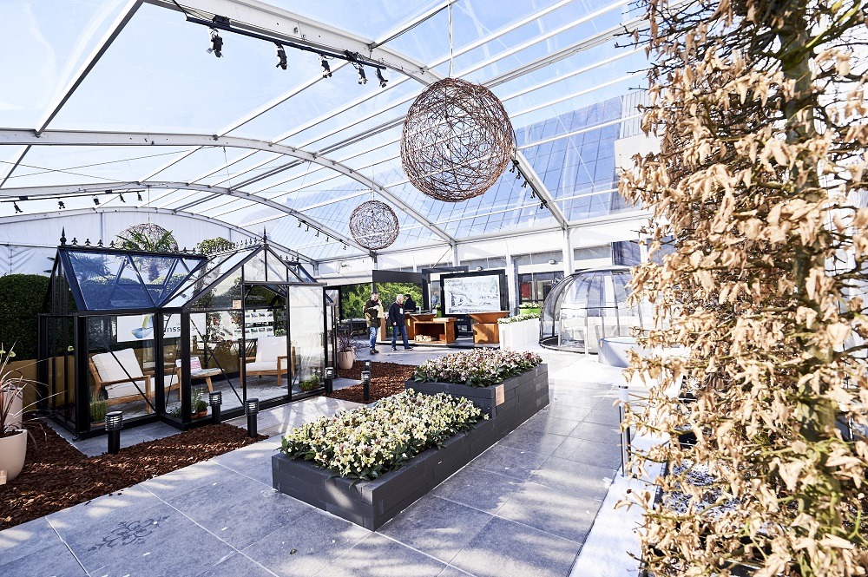
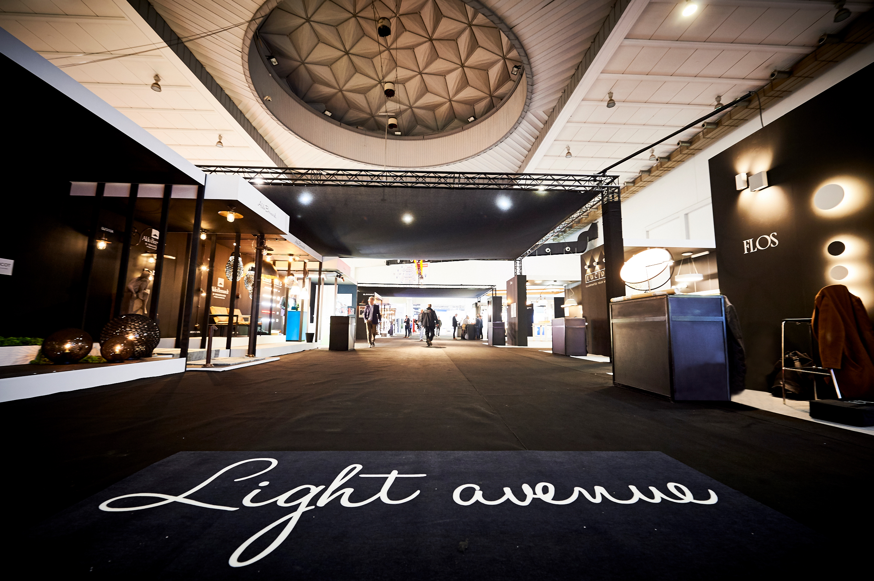
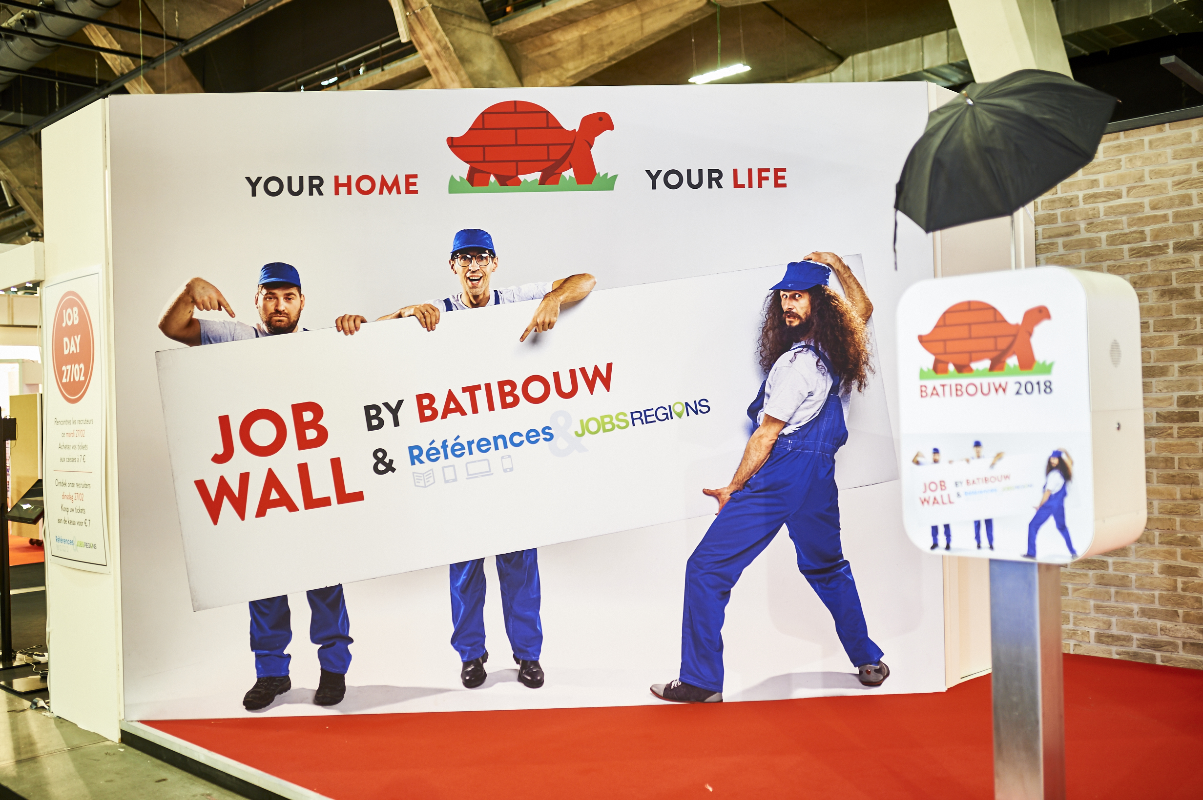

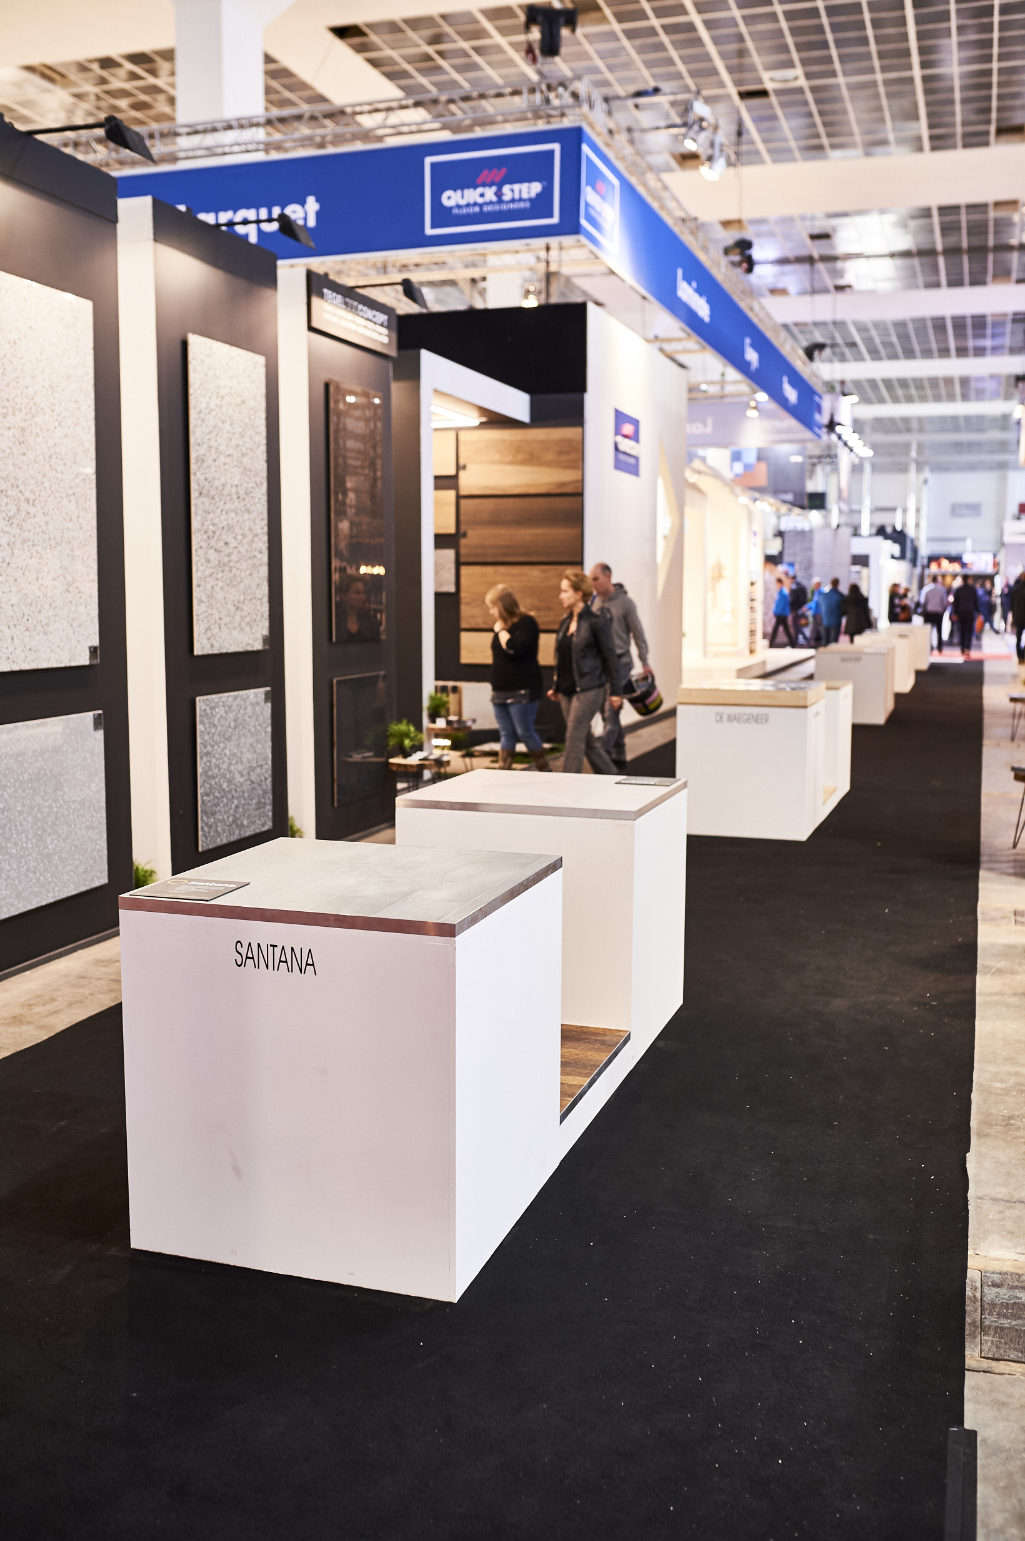
Build-IT
Light Avenue
Garden Room
Walk of floors
Walk of flame
Jobwall – NEW:
NEW: Skills démos - Skills demo’s
NEW: Start-up corner
NEW: Innovation House (JVC/IGB)
NEW: Special Tools
NEW: Immo Days
Projets
Projecten

Slide 5


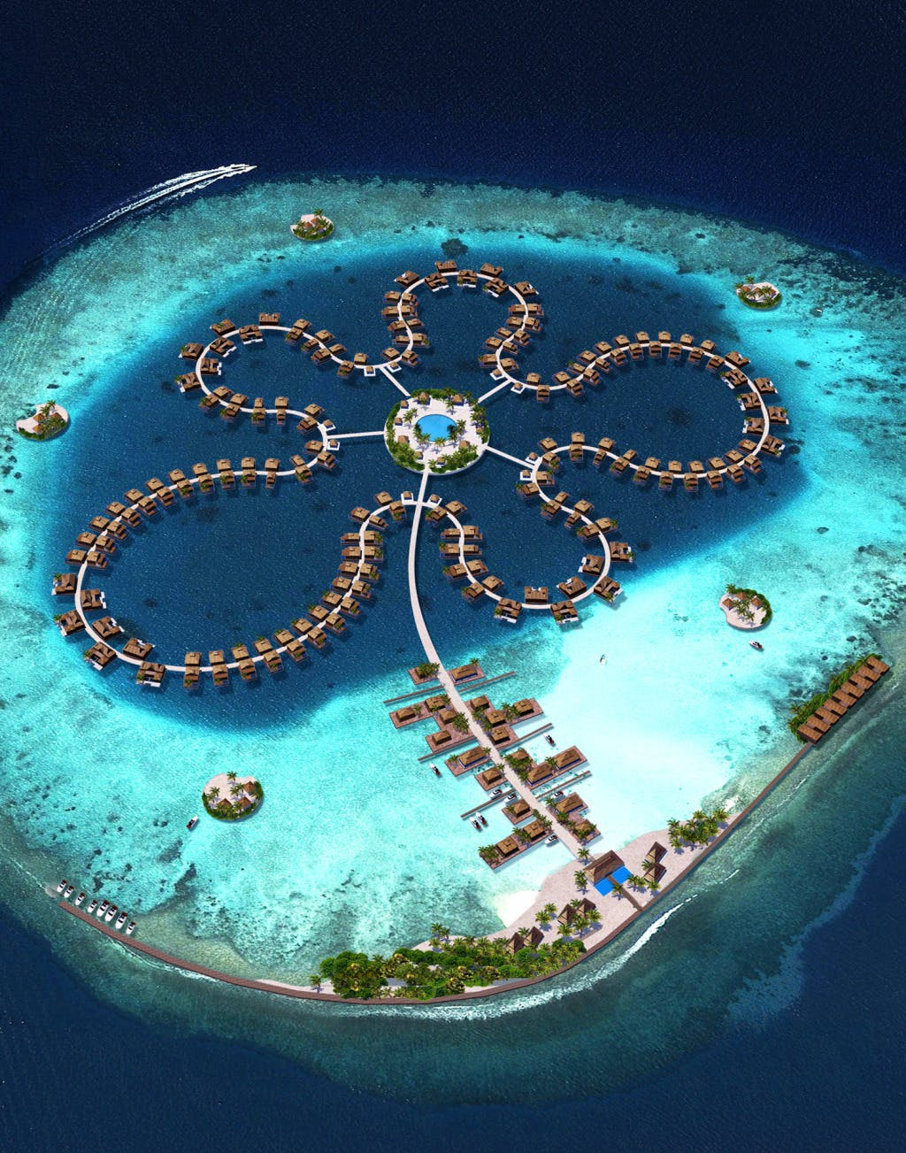

Belgian Building Awards
Events on site
  Debate ‘new way of living’ 21/02
  Matchmaking Event 21 & 22/02
  (Enterprise Europe Network)
  https://b2b-batibouw2019.b2match.io/
  Belgian Building Awards
  21/02 : new website & new formula
  www.belgianbuildingawards.be
  Seminar ‘future of heating & energy’ 22/02
  Action ‘responsible young drivers’ 22/02
  Journée du syndic - Dag van de Syndici 25/02
  Exhibitor’s drink 25/02
  Jobday avec/met - 26/02
  Pure Future (Febelux) 27/02
  Seminar & exposition ‘Circular
  building’ 28/02
  Seminar ‘public-private initiatives
  in social housing’ 01/03
Keynote BBA: Koen Olthuis (De Waterstudio):

Slide 6
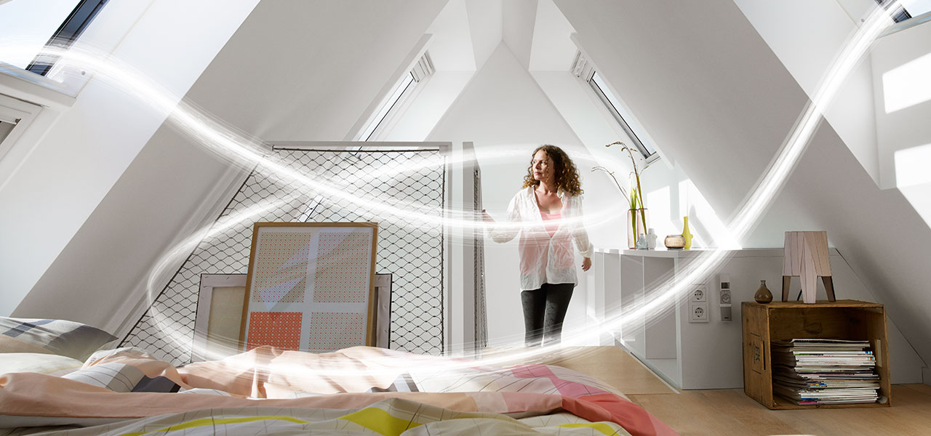
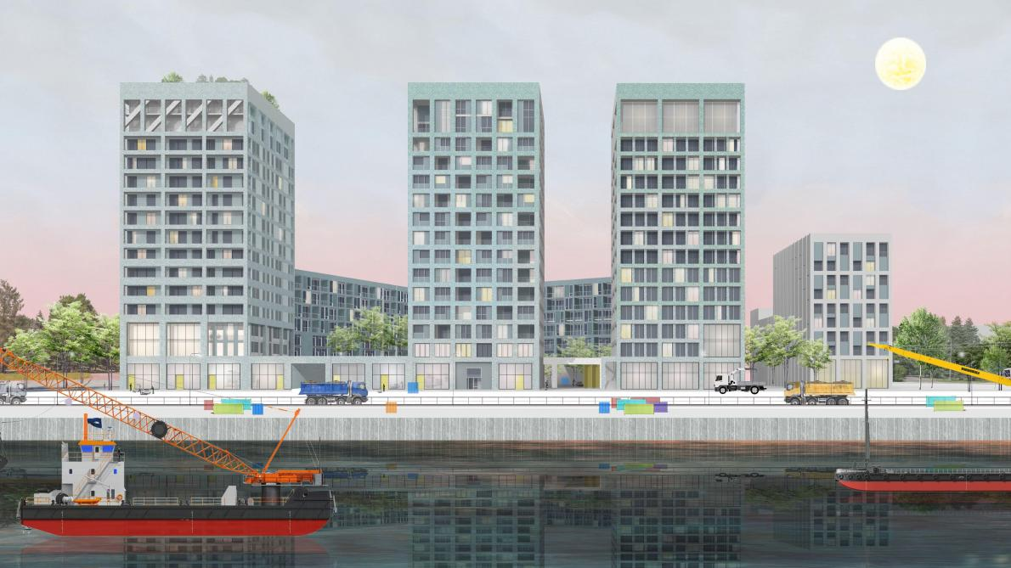
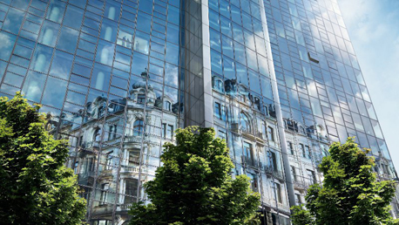
Thema’s
Thèmes
Healthy indoor climate
New way of living
Smart building

Slide 7

60ste editie
60ème édition
  Decoratie ingangen - Décoration des entrées
  Exposant(en) op perslunch - Exposant(s) au lunch de presse
  Verrassingsactie exposanten - Surprise exposants
  Exposantendrink - Soirée exposants
  Persaandacht - Attention presse

Slide 8
Image de campagne
Campagnebeeld
WHY
Venir sur BATIBOUW, c’est choisir de faire
partie des 900 experts
de la construction et de la rénovation,
pour rassurer le visiteur.
Le rassurer dans le choix qu’il fait pour son foyer.
Kiezen voor BATIBOUW, is kiezen om deel uit te maken
van 900 bouw- en verbouwexperts
die de bezoekers geruststelt.
Hen geruststelt in de keuzes die ze moeten
maken voor het huis.

Slide 9
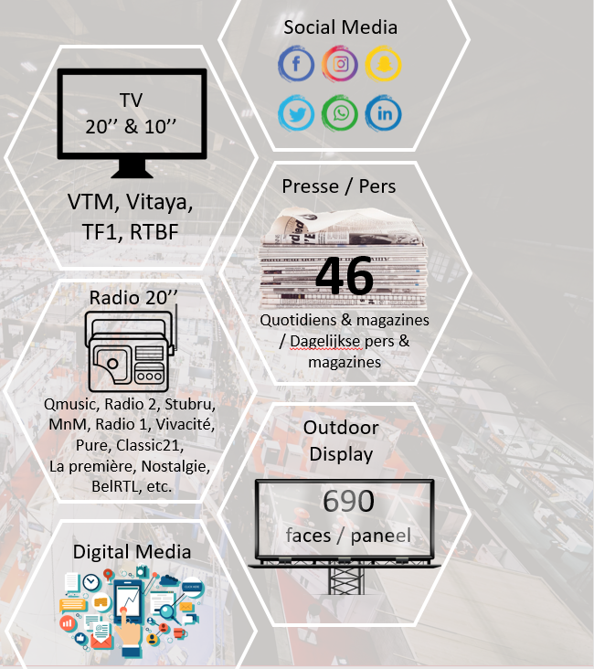
Médias – Media
NEW : TV
NEW : Google Ads / Social Media campaign
Radio
Outdoor display
Quotidiens / Dagbladen
Presse gratuite / Gratis pers
Magazines / Magazines B2B
Plan média
Mediaplan
Partenaires - Partners
NEW : Medialaan avec/met VTM & Qmusic
NEW : Sanoma avec/met
Je vais construire / Ik ga bouwen
NEW : Gratis catalogus / catalogue gratuit
RTBF avec/met Vivacité
Rossel avec Le Soir & Sudpresse
Rossel Immovlan.be & vlan
Roularta avec/met De Zondag
De Persgroep avec/met Het Laatste Nieuws

Slide 10
Professionnals op BATIBOUW
Professionnels à BATIBOUW
Nouvelles cibles
Nieuwe doelgroepen
  Projectontwikkelaars
  Promoteurs immobiliers
  Bouw van scholen
  Construction d’écoles
  Bouw van zorgcentra en ziekenhuizen
  Construction des centres de santé & hôpitaux
  Steden en gemeenten
  Villes & communes
  Sociale huisvestiging
  Logements sociaux
  Syndici
  Syndics
Nieuwe doelgroepen
Nouvelles cibles
BATIBOUW stelt dit jaar vakdagen voor gelinkt aan vakorganisaties en/of specifieke doelgroepen.
BATIBOUW proposera cette année des journées dédiées à des associations professionnelles spécialisées et/ou groupes cibles spécifiques.

Slide 11

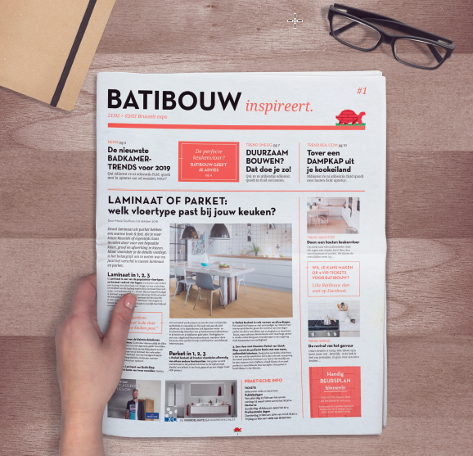


BATIBOUW 365
OBJECTIF / DOEL
Développer des outils de communication afin de
rester en contact avec les visiteurs toute l’année !
Ontwikkelen van communicatiemiddelen
om zo het hele jaar in contact te blijven met bezoekers!
EXCLUSIVITÉ POUR LES EXPOSANTS BATIBOUW
EXCLUSIVITEIT VOOR BATIBOUW EXPOSANTEN
E-magazine – blog – social media – newsletter –
pdf catalogue - paper

Slide 12
Perslunch Batibouw 13 december 2018
Déjeuner de presse Batibouw 13 décembre 2018
Hoe staan bouwsector en woningmarkt ervoor?
Comment se portent le secteur de la construction et le marché du logement ?
Robert de Mûelenaere
Gedelegeerd bestuurder / Administrateur Délégué
Confederatie Bouw – Confédération Construction

Slide 13
Evolutie aantal bouwbedrijven
 | Vlaanderen | Brussel | Wallonië | België
Werkgevers
2018 T1 | 16.750 | 1.607 | 9.248 | 27.605
2017 T1 | 16.684 | 1.582 | 9.345 | 27.611
Bedrijven zonder personeel
2018 T1 | 49.972 | 10.425 | 20.319 | 82.554
2017 T1 | 47.314 | 9.677 | 18.809 | 77.598
Totaal (btw-aangevers)
2018 T2 | 67.201 | 12.191 | 29.771 | 111.033
2018 T1 | 66.722 | 12.032 | 29.567 | 110.159
2017 T1 | 63.998 | 11.259 | 28.154 | 105.209

Slide 14
Evolution du nombre de faillites dans la construction
 | Flandre | Bruxelles | Wallonie | Belgique
11/2017-10/2018 | 781 | 535 | 507 | 1 823
11/2016-10/2017 | 833 | 370 | 498 | 1 701

Slide 15
Nieuwbouw residentieel België
Jaartotaal - België | Totaal | Eengezins- woningen | Appartementen
09/2017-08/2018 | 63.128 | 23.418 | 39.710
09/2016-08/2017 | 44.385 | 17.223 | 27.162

Slide 16
Nieuwbouw residentieel Vlaanderen
Jaartotaal - Vlaanderen | Totaal | Eengezins- woningen | Appartementen
09/2017-08/2018 | 50.044 | 17.705 | 32.339
09/2016-08/2017 | 32.095 | 11.426 | 20.669

Slide 17
Construction résidentielle à Bruxelles
Total annuel - Bruxelles | Total | Maisons unifamiliales | Appartements
09/2017-08/2018 | 1 673 | 83 | 1 590
09/2016-08/2017 | 1 506 | 85 | 1 421

Slide 18
Construction résidentielle en Wallonie
Total annuel - Wallonie | Total | Maisons unifamiliales | Appartements
09/2017-08/2018 | 11 410 | 5 630 | 5 780
09/2016-08/2017 | 10 784 | 5 712 | 5 072

Slide 19
Nieuwbouw non-residentieel België
Jaartotaal | België
09/2017-08/2018 | 38,1 miljoen m³
09/2016-08/2017 | 40,8 miljoen m³
Jaartotaal | België
09/2017-08/2018 | 4786 vergunde gebouwen
09/2016-08/2017 | 3907 vergunde gebouwen

Slide 20
8 prioriteiten voor de volgende regering
Une mise en œuvre rapide et suivie du pacte national pour les investissements stratégiques
Une politique fiscale adaptée à l’investissement immobilier des ménages
Une meilleure maîtrise des coûts de la construction
La restauration de conditions correctes de concurrence
Een performant en sterk werkingskader geven aan ondernemingen
De arbeidsmarkt dynamiseren
De veiligheid in de bouw aanmoedigen
De digitalisering van de bouwsector begeleiden

Slide 21
Forum Construction – 21 février 2019
Débat avec les présidents de parti sur la base des priorités de la Confédération Construction
CD&V
Groen
Open VLD
N-VA
SP.a
cdH
Défi
Ecolo
MR
PS

Slide 22

Merci !Bedankt!

